Slide 1

ENVITEC ΑΝΩΝΥΜΗ ΕΤΑΙΡΕΙΑ ΤΕΧΝΙΚΩΝ ΚΑΙ ΠΕΡΙΒΑΛΛΟΝΤΙΚΩΝ ΕΡΓΩΝ

Slide 2
ΙΣΤΟΡΙΚΟ
Το 1991 ιδρύθηκε η ENVITEC O.E. από τους Χημικούς Μηχανικούς κ.κ. Δρακόπουλο και Καλογερόπουλο, με επιχειρηματική δράση στο σχεδιασμό – κατασκευή – διαχείριση – λειτουργία περιβαλλοντικών εγκαταστάσεων από το 1986.
Το 1994 μετατράπηκε σε Α.Ε.

Slide 3
ΜΕΤΟΧΙΚΗ ΣΥΝΘΕΣΗ (16.06.2015)
Μέτοχος | Αρ. Μετοχών | % Μετοχών & Δικαιωμάτων ψήφου
Χρ. Δρακόπουλος | 3.480.951 | 35,09%
Π. Καλογερόπουλος | 3.517.868 | 35,46%
Δ. Δρούγκας | 1.984.209 | 20,00%
Λοιποί Μέτοχοι | 936.972 | 9,45%
Σύνολο | 9.920.000 | 100,00%

Slide 4
ΔΟΜΗ ΟΜΙΛΟΥ
ENVITEC A.E.
SANIPRIME A.E.
ENVITEC ΑΝΑΝΕΩΣΙΜΕΣ Α.Ε.
ΚΟΙΝΟΠΡΑΞΙΕΣ ΣΚΟΠΟΥ
ENVITEC ΕΝΕΡΓΕΙΑΚΗ Α.Ε.
ΑΙΟΛΙΚΑ ΠΑΡΚΑ ΜΟΙΡΩΝ Α.Ε.

Slide 5
Tομείς Εργασιών
ΟΜΙΛΟΣ ENVITEC
Διαχείριση Νερού
Εγκαταστάσεις Επεξεργασίας Αστικών Λυμάτων
Αστικά
Στερεά Απόβλητα
Εγκαταστάσεις Επεξεργασίας Βιομηχανικών Λυμάτων
Ανανεώσιμες Πηγές Ενέργειας

Slide 6
ΔΡΑΣΤΗΡΙΟΤΗΤΕΣ
ΚΑΤΑΣΚΕΥΑΣΤΙΚΟΣ ΚΛΑΔΟΣ
Ανάληψη μελετών – κατασκευής – λειτουργίας έργων προστασίας του περιβάλλοντος:
Διαχείριση – Ανακύκλωση / Ενεργειακή αξιοποίηση αστικών απορριμμάτων / Εμπορία σχετικών προιόντων / Εργα ΣΔΙΤ
Επεξεργασία ή/και επαναχρησιμοποίηση αστικών λυμάτων
Επεξεργασία, παραγωγή, διαχείριση πόσιμου νερού πόλεων
Ανάπτυξη κατασκευή και διαχείριση έργων Α.Π.Ε.

Slide 7
Η εταιρεία δραστηριοποιείται στον τομέα του σχεδιασμού, κατασκευής και διαχείρισης εργοστασίων επεξεργασίας απορριμμάτων στην Ελλάδα και με ΣΔΙΤ.
Η εταιρεία είναι πρωτοπόρος στον τομέα της επεξεργασίας αστικών λυμάτων
Η ENVITEC διαθέτει Εργοληπτικό Πτυχίο Ε’ Τάξης ΜΕΕΠ

Slide 8
ΔΡΑΣΤΗΡΙΟΤΗΤΕΣ
ΚΛΑΔΟΣ ΑΝΑΕΩΣΙΜΩΝ ΠΗΓΩΝ ΕΝΕΡΓΕΙΑΣ
Από το 2000, η ENVITEC εισήλθε στην αγορά ανανεώσιμων πηγών ενέργειας :
Αιολικής ενέργειας
Ηλιακής ενέργειας (φωτοβολταϊκά )
στην οποία δραστηριοποιείται μέσω
θυγατρικών.
3. Βιομάζας

Slide 9
ΣΗΜΑΝΤΙΚΟΤΕΡΕΣ ΕΞΕΛΙΞΕΙΣ ΧΡΗΣΗΣ 2014
Όσον αφορά τον κατασκευαστικό κλάδο, η Εταιρεία συμμετέχει σε διαγωνισμούς περιβαλλοντικών έργων στην Ελλάδα και στο εξωτερικό.
Ανακηρύχθηκε με την « ‘ΕΝΩΣΗ ΕΤΑΙΡΕΙΩΝ ARCHIRODON GROUP N.V. – INTRAKAT – ENVITEC AE » προσωρινός ανάδοχος του έργου « Υλοποίηση Μονάδας Επεξεργασίας Απορριμμάτων Νομού Σερρών» και του έργου « Εγκατάσταση επεξεργασίας αστικών στερεών αποβλήτων περιφέρειας Ηπείρου.

Slide 10
Ανέλαβε την εκτέλεση του έργου με τίτλο « Εγκατάσταση επεξεργασίας λυμάτων Οικισμών Ποτού Λιμεναρίων δήμου Θάσου »
Σημαντικό μέγεθος των δαπανών που καταλογίσθηκαν στη χρήση 2014 αφορούν δαπάνες αξιολόγησης και προετοιμασίας έργων που έχουν κατοχυρωθεί στην εταιρεία μας αλλά θα υπογραφούν στην επόμενη χρήση.

Slide 11
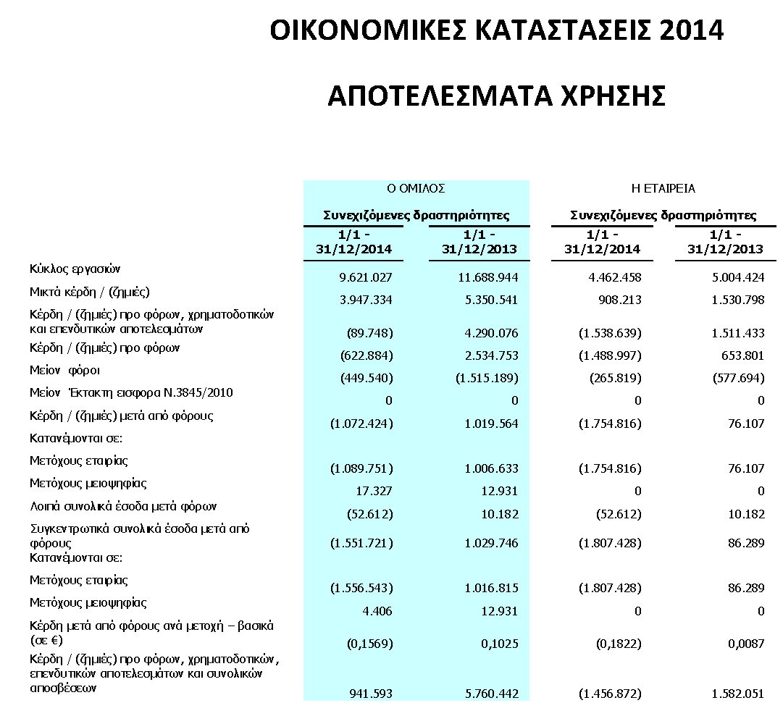

Slide 12
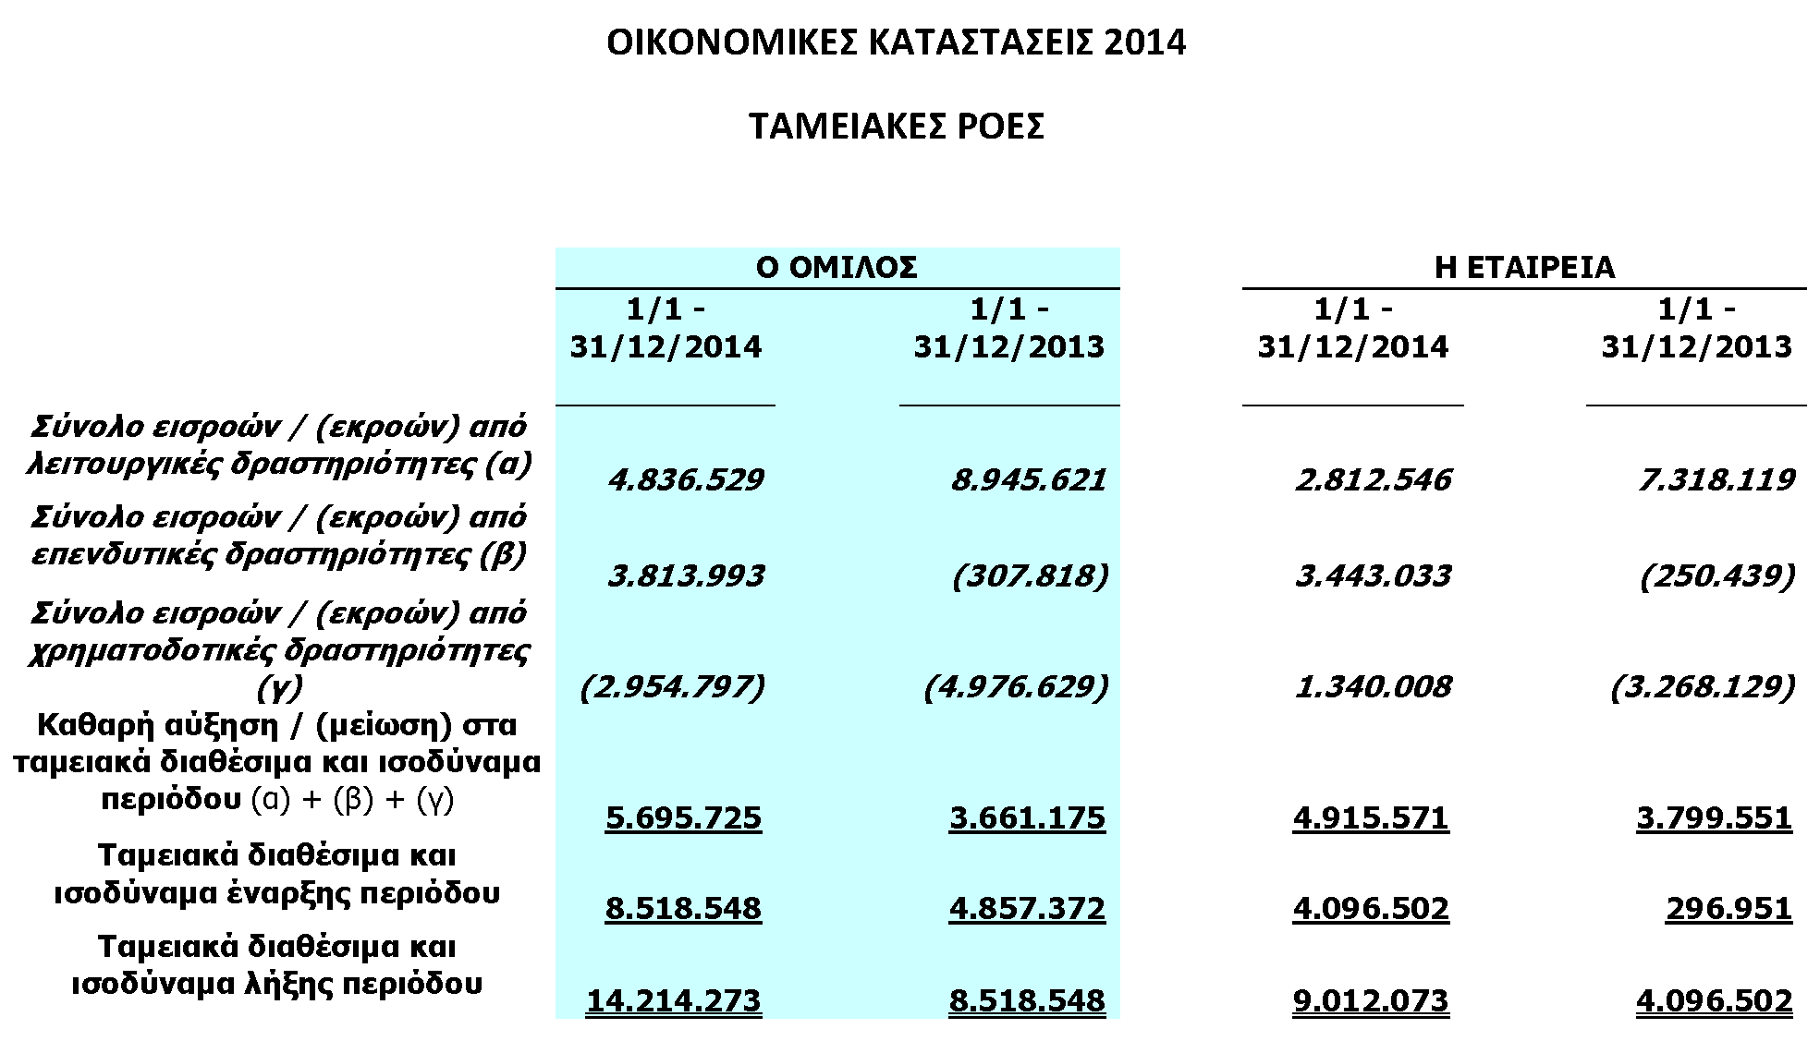

Slide 13
ΙΔΙΑ ΚΕΦΑΛΑΙΑ

Slide 14
ΟΙΚΟΝΟΜΙΚΑ ΣΤΟΙΧΕΙΑ (€)

Slide 15
ΑΝΑΛΥΣΗ ΚΥΚΛΟΥ ΕΡΓΑΣΙΩΝ

Slide 16
ΑΝΑΛΥΣΗ
 | 2012 | 2013 | 2014
ROE (Απόδοση Ιδίων Κεφαλαίων μετά φόρων | 9% | 3% | -5%
2. GPM (Μικτό Περιθώριο Κέρδους) | 49% | 46% | 41%
3. NPM (Καθαρό Περιθώριο Κέρδους) | 21% | 9% | -16%
4. Κέρδη ανά Μετοχή ( EPS ) μετά φόρων με σταθερό αριθμό μετοχών 9.920.000 | 0,28 | 0,10 | -0,16

Slide 17
ΠΡΟΟΠΤΙΚΕΣ & ΣΤΟΧΟΙ
ΑΥΞΗΜΕΝΟ ΜΕΡΙΔΙΟ ΣΕ ΕΡΓΑ ΚΑΤΑΣΚΕΥΗΣ ΠΕΡΙΒΑΛΛΟΝΤΙΚΩΝ ΕΓΚΑΤΑΣΤΑΣΕΩΝ
ΑΥΞΗΜΕΝΟ ΜΕΡΙΔΙΟ ΣΕ ΕΡΓΑ ΔΙΑΧΕΙΡΙΣΗΣ ΠΕΡΙΒΑΛΛΟΝΤΙΚΩΝ ΕΡΓΩΝ
ΠΡΟΩΘΗΣΗ BIOBLOCK ΓΙΑ ΕΡΓΑ ΕΠΕΞΕΡΓΑΣΙΑΣ & ΕΠΑΝΑΧΡΗΣΙΜΟΠΟΙΗΣΗΣ ΥΓΡΩΝ ΑΠΟΒΛΗΤΩΝ

Slide 18
ΠΡΟΟΠΤΙΚΕΣ & ΣΤΟΧΟΙ
4. ΕΠΕΚΤΑΣΗ ΔΡΑΣΤΗΡΙΟΤΗΤΩΝ ΣΤΙΣ ΗΠΙΕΣ
ΜΟΡΦΕΣ ΕΝΕΡΓΕΙΑΣ ΜΕΣΩ ΘΥΓΑΤΡΙΚΩΝ
5. ΕΠΕΚΤΑΣΗ ΣΤΟ ΕΞΩΤΕΡΙΚΟ
6. ΑΞΙΟΠΟΙΗΣΗ ΤΕΧΝΟΓΝΩΣΙΑΣ ΚΑΙ
ΑΝΤΑΓΩΝΙΣΤΙΚΟΥ ΚΟΣΤΟΥΣ ΔΙΑΧΕΙΡΙΣΗΣ ΣΕ
ΕΡΓΑ Σ.Δ.Ι.Τ. ΑΠΟΡΡΙΜΑΤΩΝ ΚΑΙ ΕΠΕΝΔΥΣΕΙΣ/
ΣΥΜΜΕΤΟΧΗ ΤΗΣ ΕΤΑΙΡΕΙΑΣ ΣΤΗ
ΧΡΗΜΑΤΟΔΟΤΗΣΗ ΤΩΝ ΕΡΓΩΝ ΑΥΤΩΝ

